Slide 1
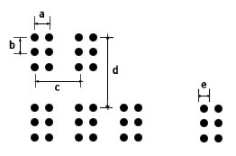
Células Braille para português ⁽¹⁾
a = 2,29 mm
b = 2,54 mm
c = 6,00 mm
d = 10,41 mm
e = 1,4 mm
(1) http://www.tiresias.org/research/reports/braille_cell.htm . [consultado em 30/05/2010]

Slide 2
Braille de 6 pontos

Slide 3
Braille de 8 pontos

